Slide 1
Молекулярный дизайн углеродных структур
МИНИСТЕРСТВО ОБРАЗОВАНИЯ И НАУКИ РФ
ФГБОУ ВО «Удмуртский государственный университет»
студент группы ОАБ-03.03.02-41 Матвеев Геннадий Алексеевич
geno.matveev@gmail.com
научный руководитель: к.ф.-м.н., доцент, Савинский С.С.

Slide 2
Задачи:
Построение различных углеродных структур в молекулярном конструкторе.
Изучение влияния дефектов на формирование новых углеродных наноструктур.
Изучение квазидвумерных структур, получаемых при внедрении дефектов Стоуна-Уэльса в графен.

Slide 3
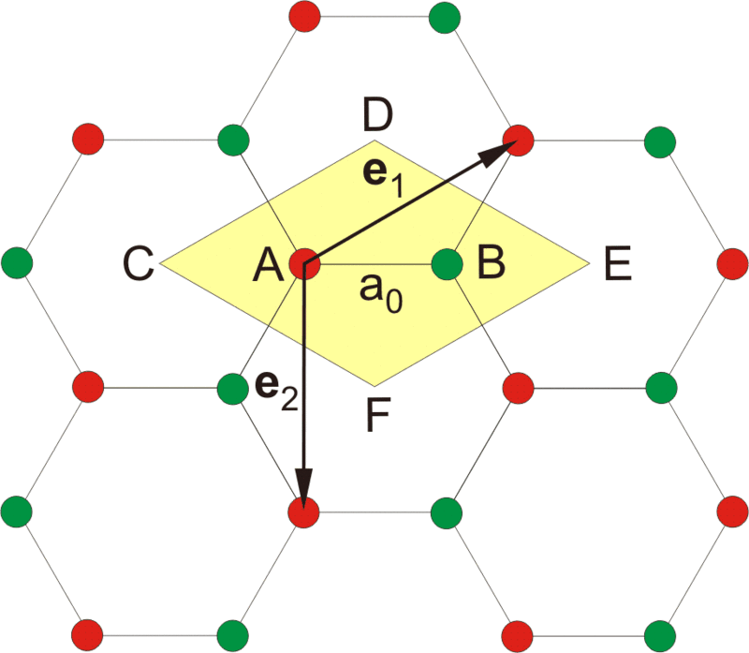
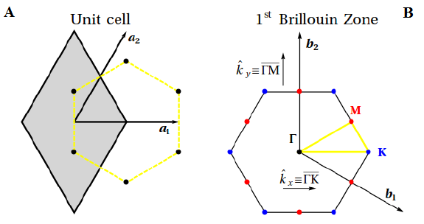
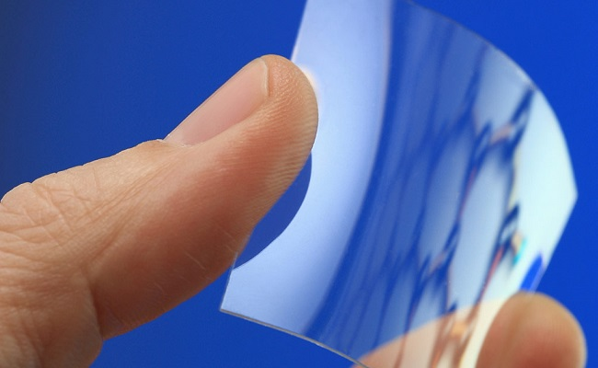
Обзор углеродных структур
Графен - первый известный истинно двумерный кристалл.
Двумерная аллотропная модификация углерода, образованная слоем атомов углерода толщиной в один атом, соединенных посредством sp² связей в гексагональную двумерную кристаллическую решётку. Получена в 2004 году русскими учёными Андреем Геймом и Константином Новоселовым из Манчестерского университета, на подложке окисленного кремния.

Slide 4
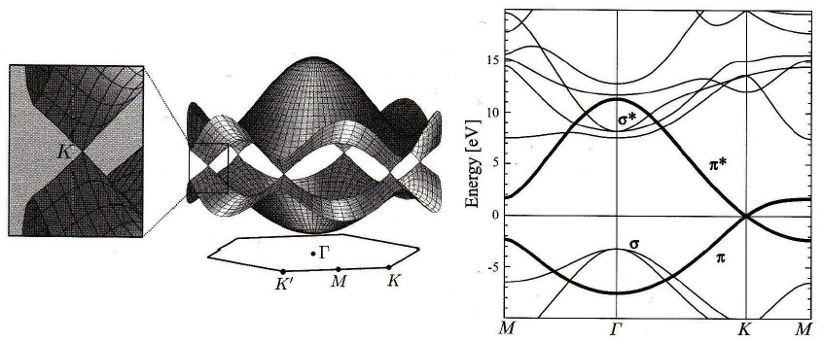
Обзор углеродных структур
Электронный спектр графена.
У идеального свободного графена точки Дирака расположены точно на уровне Ферми. Таким образом, графен является полупроводником с нулевой щелью или полуметаллом.

Slide 5
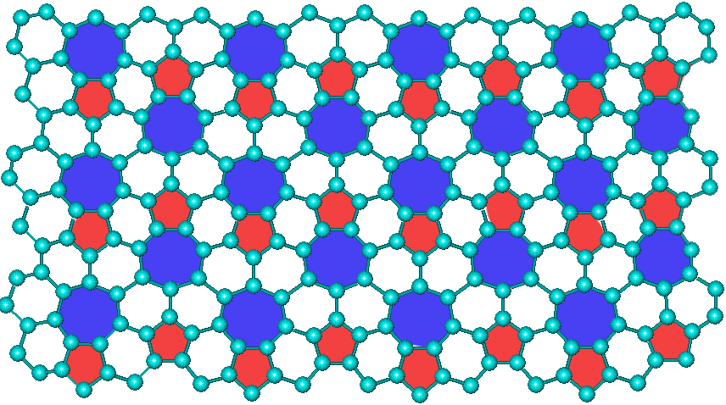
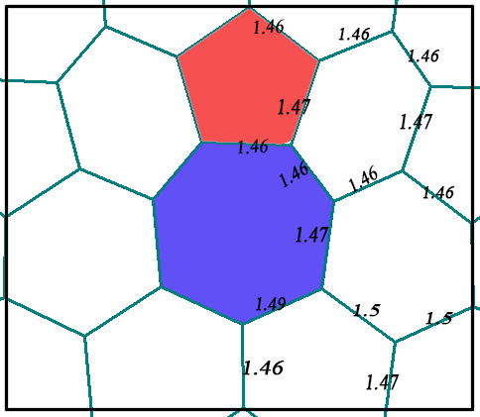
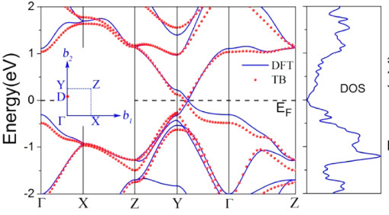
Обзор углеродных структур
Фаграфен – «родственник» графена
Структура получена при помощи разработанного Огановым алгоритма USPEX. В фаграфене, как и в графене, возникают конусы Дирака, а электроны ведут себя как безмассовые частицы. Из-за разного числа атомов в кольцах конусы Дирака «наклонены», поэтому скорость электронов в нем зависит от направления. Именно этим свойством фаграфен отличается от графена. Такие свойства позволяют рассматривать их как перспективные материалы для гибких электронных устройств, транзисторов, солнечных батарей, дисплеев.

Slide 6
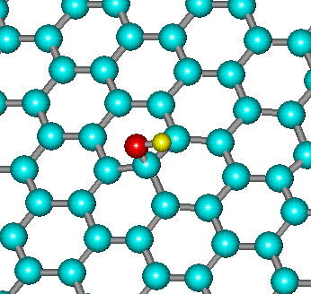
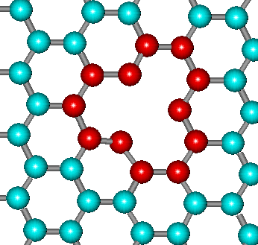
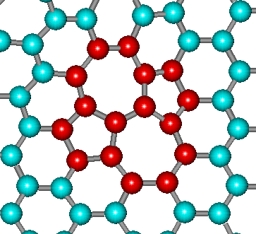
Дефекты на структурах
Структурные дефекты
Такие дефекты изменяют электронный и фононный спектр графена, являясь центрами рассеяния для фононов и электронов, так что их наличие сказывается на транспортных характеристиках графена.
С присоединенным
радикалом ОН
Вакансионный дефект
Дефект Стоуна - Уэльса

Slide 7
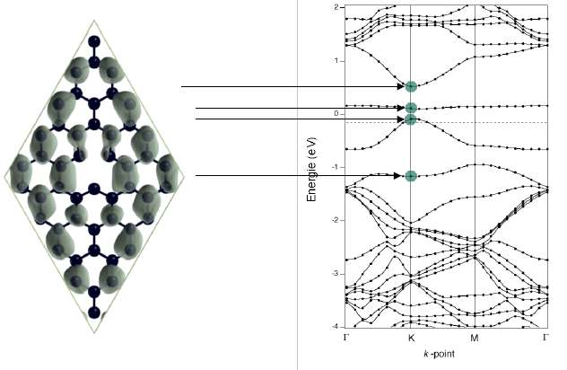
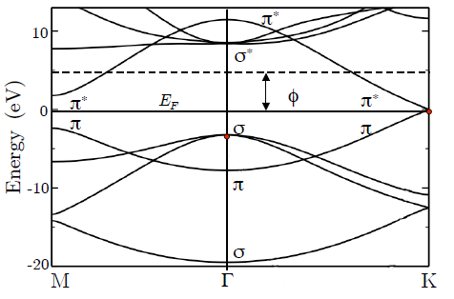
Дефекты на структурах
Структурные дефекты
Электронный спектр структуры с вакансионным дефектом, который существенно отличается от спектра графена

Slide 8
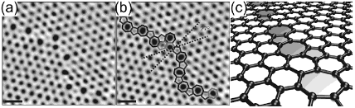
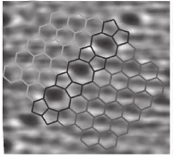
Дефекты на структурах
Линейные дефекты
Они вызывают деформацию графенового слоя вдоль линии. Представителями этого класса дефектов являются комбинированные дефекты 5-7 и 4-8. При наличии в грефеновом листе такого типа дефекта, искаженной оказывается структура всего слоя – слой перестает быть плоским даже вдали от дефекта.
Изображения с помощью «просвечивающего (трансмиссионного) электронного микроскопа»

Slide 9
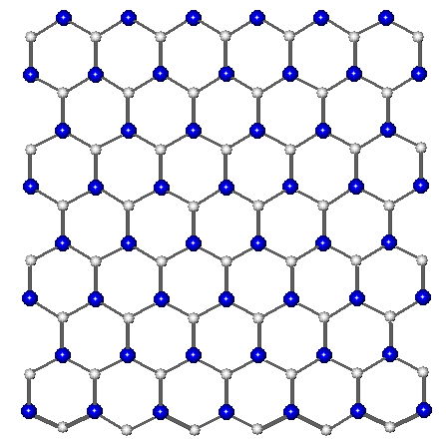
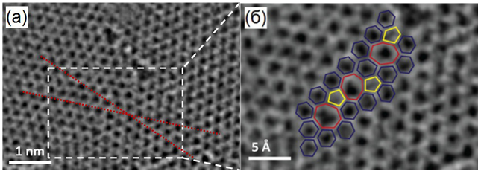
Дефекты на структурах
Гексагональный нитрид бора (белый графен)
Кристаллический нитрид бора (рис. 1) изоэлектронен углероду и, подобно ему, существует в нескольких полиморфных модификациях. Нитрид бора формально считается полупроводником, однако запрещённая энергетическая зона в этом веществе настолько велика, что во всех практических ситуациях он ведёт себя как изолятор. На изображении, полученном с помощью ПЭМ (рис. 2), представлена межзеренная граница монослоя BN [1], подразумевает наличие связей между отдельными атомами бора или азота.
[1]. A.L. Gibb et al., J. Am. Chem. Soc. 135, 6758 (2013)

Slide 10
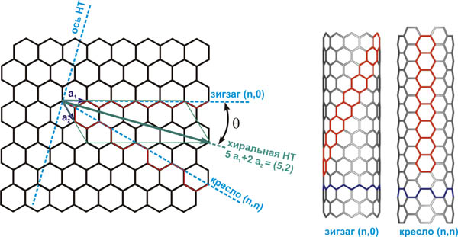
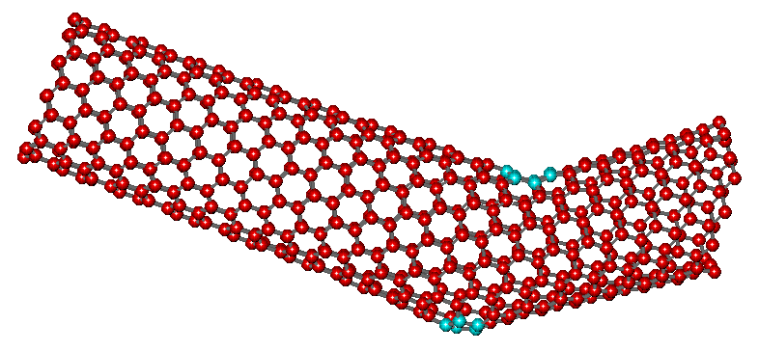
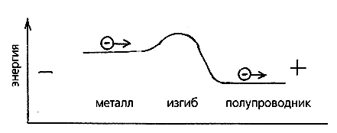
Дефекты на структурах
Если углеродный шестиугольник заменить, например, на пятиугольник, семиугольник или на два таких дефекта, нанотрубка изогнется. С разных сторон относительно изгиба ориентация углеродных шестиугольников оказывается различной. Но с изменением ориентации шестиугольников по отношению к оси нанотрубки меняется ее электронный спектр, положение уровня Ферми, ширина оптической щели и т.п. Хиральность – вектор, соединяющий две эквивалентные точки на первичном графеновом листе, образующем при сворачивании в нанотрубку. Если m=n или m-n/3 то трубка металлическая, в ином случае полупроводник.

Slide 11
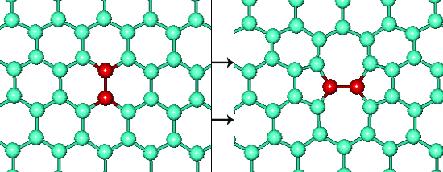
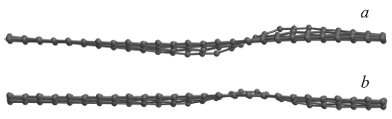
Дефект Стоуна-Уэльса (СУ)
Простейшим дефектом в графене является точечный дефект Стоуна–Уэльса (SW) - кристаллографический дефект в углеродных нанотрубках и графене, и, как полагают, имеет важное значение для механических свойств нанотрубки. Он образуется при повороте одной из связей углерод-углерод С–С на угол 90°, в результате чего четыре шестиугольника преобразуются в два семиугольника и два пятиугольника. Длина связи С-С в графене 1.42 Å, после образования данного дефекта длина развернутой связи уменьшается ≈0.03 Å.
Дефект СУ в графене не остается плоским: существуют конфигурации с более низкой энергией, в которой атомы повернутой связи С-С смещаются перпендикулярно слою на ≈0.3 Å в противоположных направлениях, что влечет за собой смещение других атомов, и проводит к волнообразному синусоподобному искажению (рис. 2.а). Наряду с этим имеется еще конфигурация – косинусоподобная - образуется в результате поперечного смещения на ≈0.5 Å в одном направлении и соответствует седловой точке поверхности потенциальной энергии для переходов между двумя вырожденными синусоподобными конфигурациями (рис. 2.б).
Литература:
Взаимодействие дефектов Стоуна−Уэльса в графене Л.А. Опенов 1, А.И. Подливаев 1,2

Slide 12
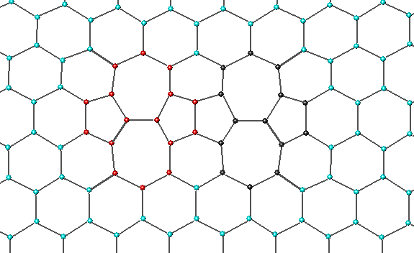
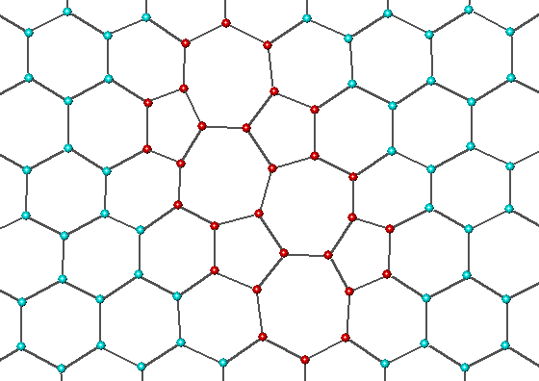
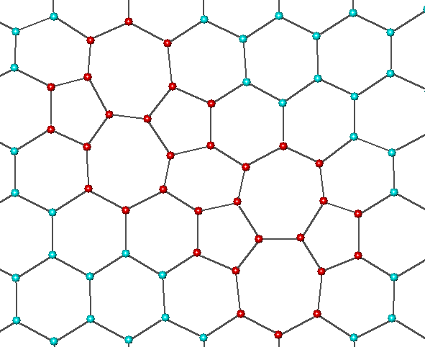
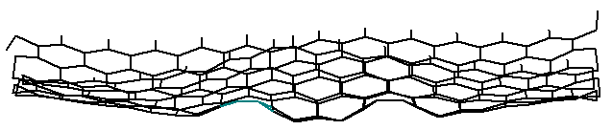
Дефект Стоуна-Уэльса (исследование)
Исследование дефектов проведено на сверхъячейке из 100 атомов. Структура без дефектов имеет энергию Е0=80,0 ккал/мол. С 1 дефектом СУ имеет энергию Е1=85,1 ккал/мол.
Е2=90,9 ккал/мол
Е2=91,6 ккал/мол
Е2=90,0 ккал/мол

Slide 13
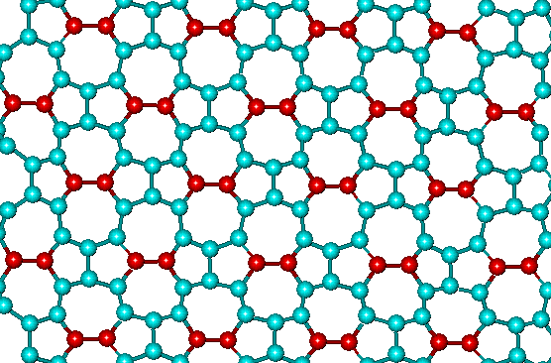
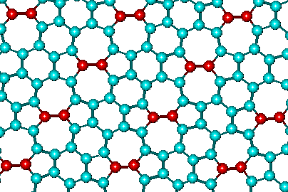
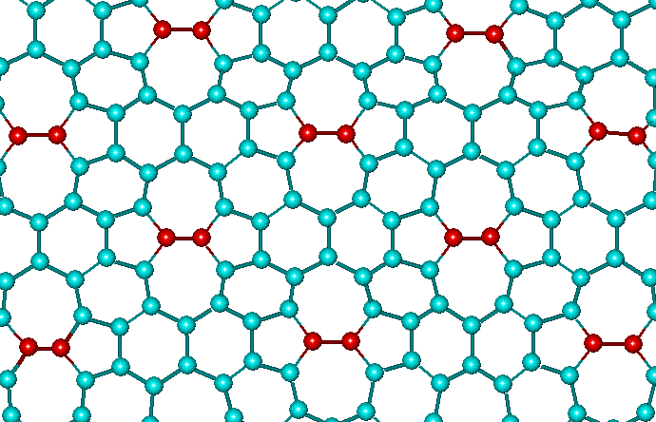
Новые структуры на основе дефектов СУ
На основе дефектов СУ, были получены ранее не упомянутые в литературах структуры. Исследование проводилось с ограниченным количеством атомов.
 | Графен | Фаграфен | Структ_1 | Структ_2 | Структ_3
Количество атомов в сверхъячейке | 125 | 128 | 125 | 126 | 126
Полная энергия, эВ | 3.45 | 12.20 | 16.94 | 13.33 | 12.33

Slide 14
Вывод:
Построены различные углеродные структуры в молекулярном конструкторе.
Изучено влияние дефектов на формирование новых углеродных наноструктур.
Редактированы новые квазидвумерные углеродные материалы.

Slide 15
Спасибо за внимание!
Матвеев Геннадий Алексеевич
geno.matveev@gmail.com
научный руководитель: Савинский С.С.

